Slide 1

Projekt novostavby kina v rozsahu prováděcí dokumentace včetně výkazu výměr a hlukové studie
Vysoká škola technická a ekonomická
V Českých Budějovicích
Ústav technicko-technologický
Vypracoval: Bc. Václav Doucha
Vedoucí práce: Doc. Dr. Ing. Luboš Podolka
Oponent práce: Ing. Jiří Stehlík, Ph.D.

Slide 2

Obsah:
Cíl práce
Umístění objektu
Situační výkres
Architektonicko-stavební řešení objektu:
  Půdorysy
  Řezy
  Pohledy
Prostorová akustika kinosálů
Doplňující dotazy

Slide 3
Cíl práce:
Vypracování projektové dokumentace v rozsahu prováděcí dokumentace ve všech částech projektu na objekt novostavby kina.
Zpracování výkazu výměr na danou stavbu.
Vypracování hlukové studie pro prostor kinosálů.

Slide 4
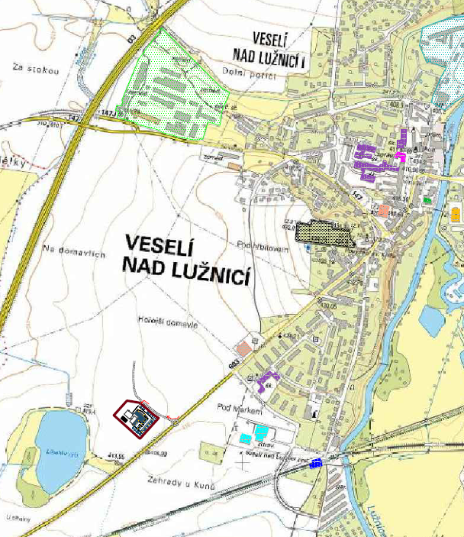
Umístění objektu:
Kraj: Jihočeský
Okres: Tábor
Obec: Veselí nad Lužnicí
Plocha pozemků: 10375,8 m2
Zastavěná plocha
pozemků objektem: 2325,19 m2
Obestavěný prostor: 13823,34 m3
Zdroj: vlastní zpracování

Slide 5
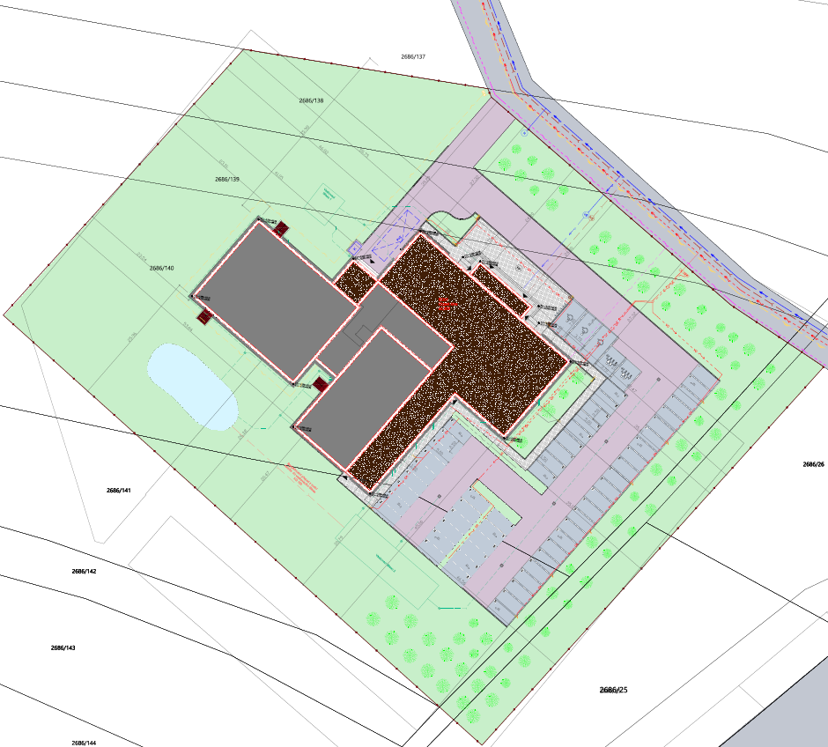
Situační výkres:
Výška objektu: 10,325 m
Střecha: plochá, plochá vegetační
Parkovací stání: 54+5
Zpevněné plochy: zámková dlažba, asfalt
Dostatek zelených ploch k vytvoření
zařízení pro nakládání s dešťovou vodou
±0,000 = 465,65 m.n.m.
Zdroj: vlastní zpracování

Slide 6
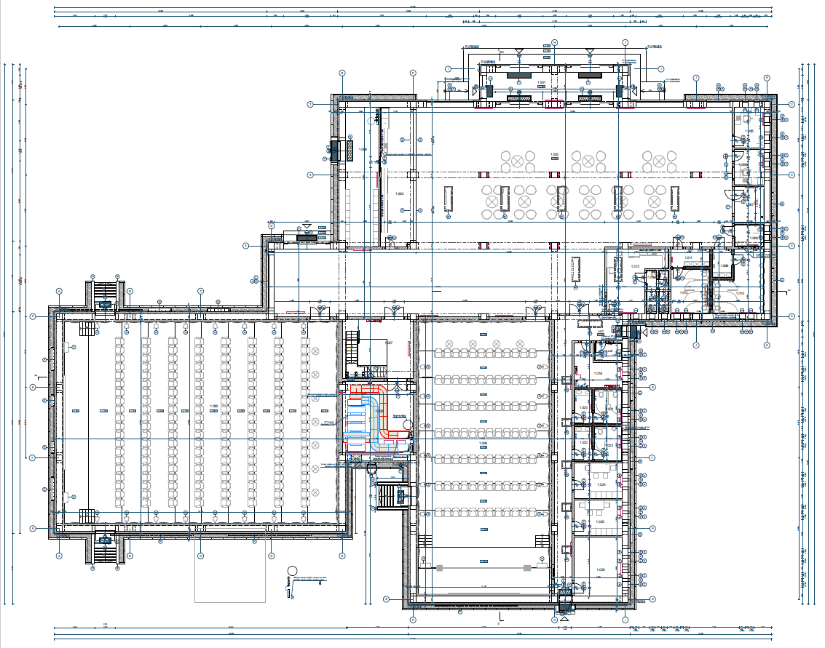
Architektonicko-stavební řešení
Půdorys 1.NP
Zdroj: vlastní zpracování

Slide 7
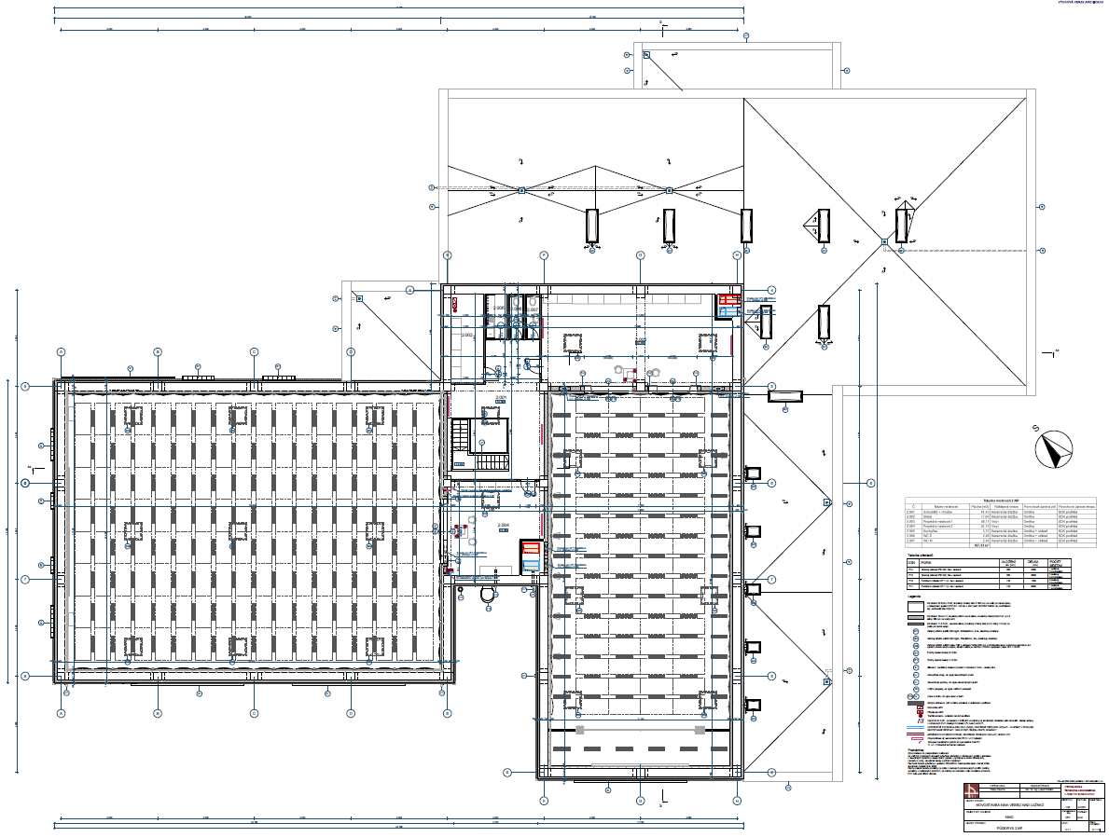
Architektonicko-stavební řešení
Půdorys 2.NP
Zdroj: vlastní zpracování

Slide 8
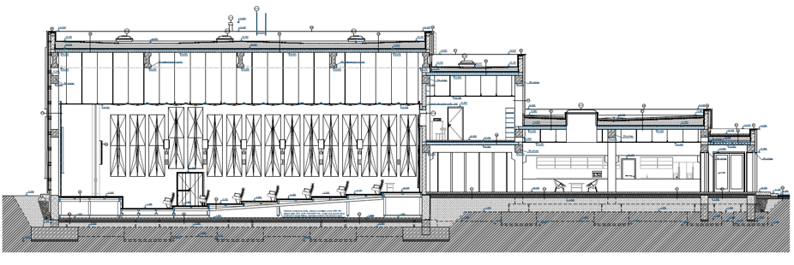
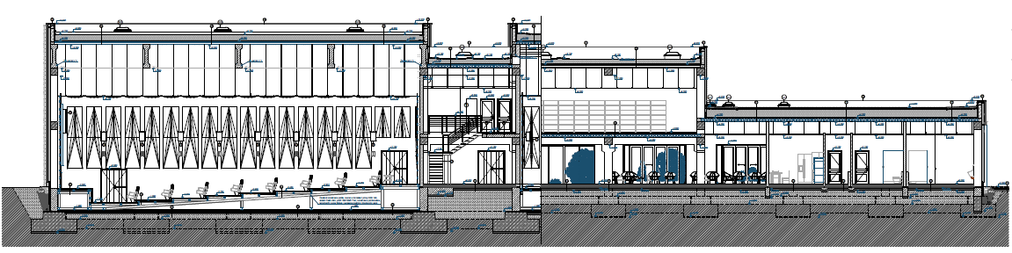
Architektonicko-stavební řešení
Řez 1-1
Řez 2-2
Zdroj: vlastní zpracování
Zdroj: vlastní zpracování

Slide 9
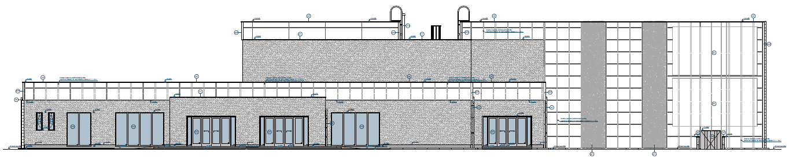
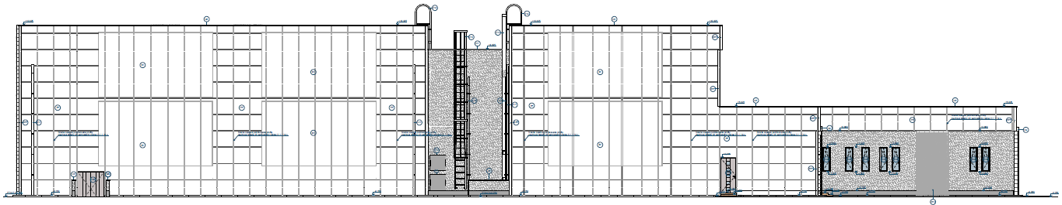
Architektonicko-stavební řešení
Pohledy:
Severní
Jižní
Zdroj: vlastní zpracování
Zdroj: vlastní zpracování

Slide 10
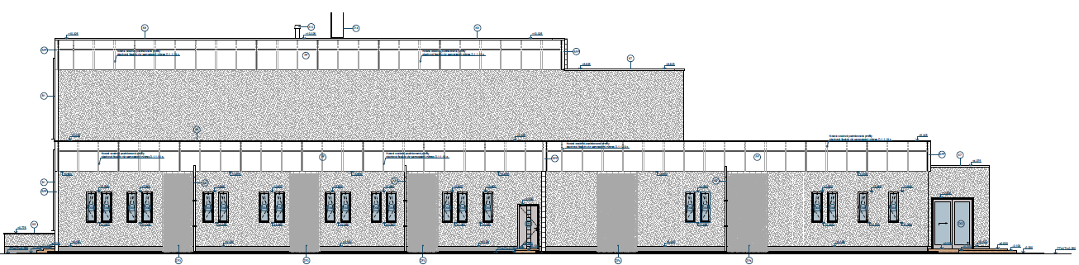
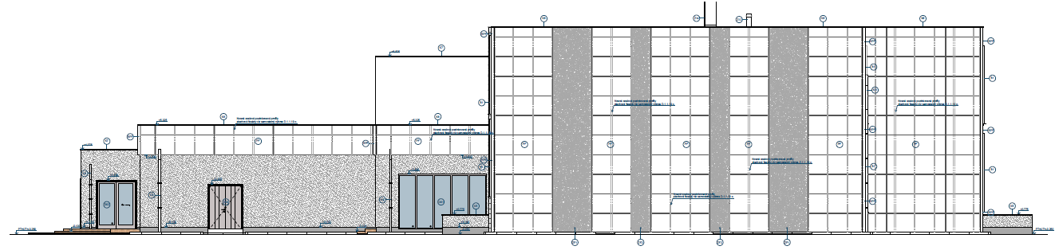
Architektonicko-stavební řešení
Pohledy:
Východní
Západní
Zdroj: vlastní zpracování
Zdroj: vlastní zpracování

Slide 11

Prostorová akustika kinosálů:
• Postup výpočtu
• Přidělení jednotlivým plochám činitel zvukové pohltivosti α [-] pro jednotlivé materiály
použité v prostoru kinosálů
• Výpočet zvukové pohltivosti jednotlivých ploch
𝐴𝑖 = 𝑆𝑖 ∗ αi
• Výpočet celkové pohltivosti A [m2]
𝐴 = ΣAi = Σ𝑆𝑖 ∗ αi
• Výpočet součinitele útlumu 𝜓
• Výpočet doby dozvuku T [s]
𝑇𝑜 = 0,16 ∗ 𝑉 ∗ (1 − 𝜓)/A
• Výpočet optimální doby dozvuku To [s] pro kina
𝑇𝑜 = 0,1915 ∗ logV + 0,134
Použité vztahy je možné použít i pro místnosti o velikosti V ≥ 2000 m3

Slide 12
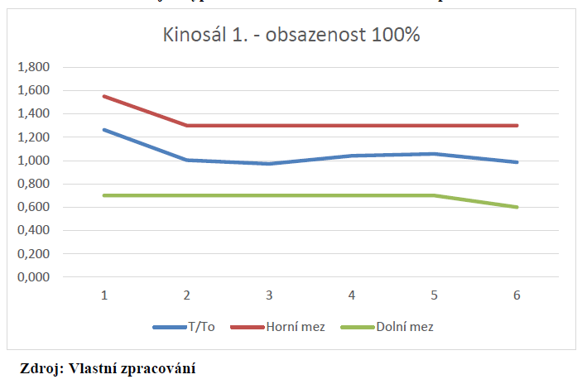
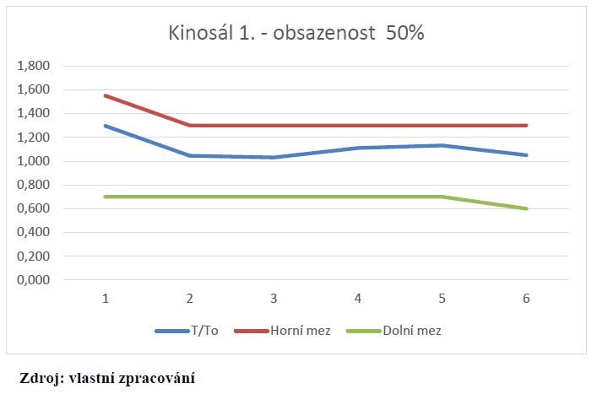
Prostorová akustika kinosálů:
Kinosál 1

Slide 13
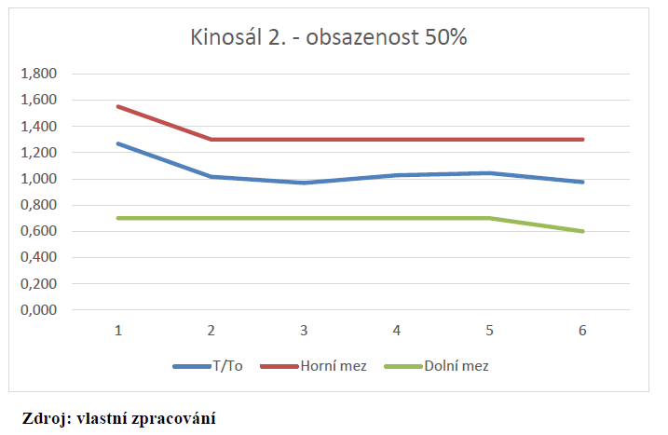
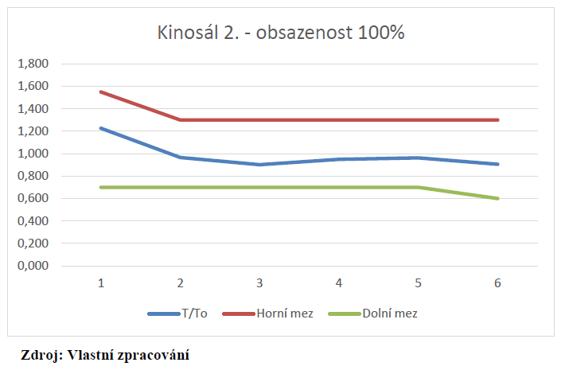
Prostorová akustika kinosálů:
Kinosál 2

Slide 14
Doplňující dotazy:
Pokud by měla být navržena revizní šachta na kanalizačním potrubí, kde by jste ji umístil ?
Jakým způsobem by student řešil rozdělení objektu na dilatační celky a proč objekt na dilatační celky nerozdělil ?
Jakým způsobem by se dala vyřešit podlaha na terénu tak, aby byla schopna bezpečně přenášet veškerá zatížení, která na ní působí ?

Slide 15
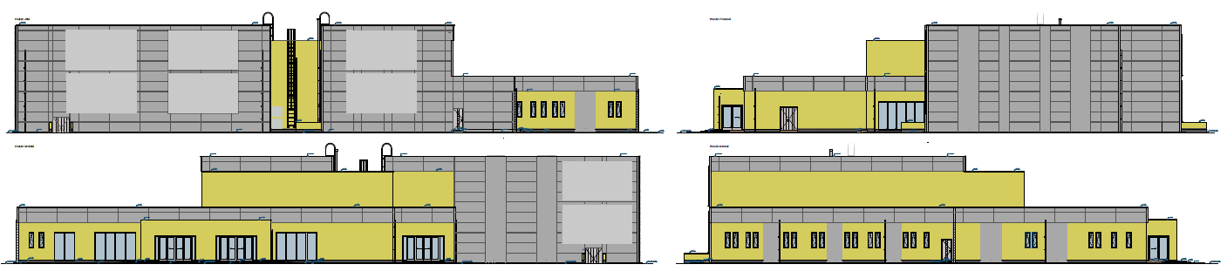
Děkuji za pozornost

